Slide 1
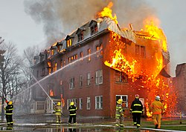
Међународни дан ватрогасаца
Међународни дан ватрогасаца обележава се 4. маја , на дан
Светог Флоријана, заштитника ватрогасаца.

Slide 2
Историја Међународни дан ватрогасаца успостављен је због смрти пет ватрогасаца у трагичним околностима у бурној ватри у Аустралији ( децембра 1998). Док су петорица ватрогасаца кренула из ватре да напуне свој танкер водом, дошло је до нагле промене ветра, захвативши камион пламеном и убивши свих пет чланова. У многим опасним ситуацијама ватрогасци спасавају људске животе, интервенишу у пожарима, потресима, поплавама, саобраћајним незгодама, излажући своје животе опасностима.

Slide 3
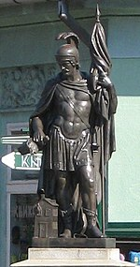
Свети Флоријан Празник Светог Флоријана, слави се у католичкој цркви 4. маја. Свети Флоријан је био први познати командант ватрогасне јединице у Римском царству. Изгубио је живот, због заштите хуманих идеја које ватрогасци широм света деле и данас. Овај датум је у свету познат и као Дан Светог Флоријана и традиција је у Европи већ више од 150 година.

